Slide 1

第四章 线性方程组

Slide 2
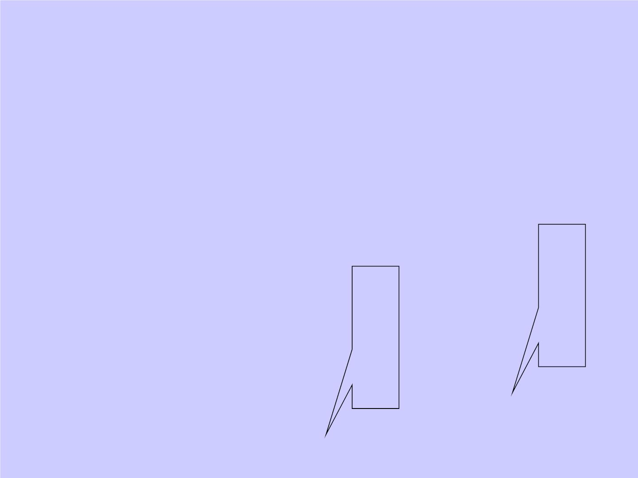
齐次线性方程组
一、齐次线性方程组
 a x  a x   a x  0,


11 1
12 2
1n n

a x  a x  a x  0,

a x  a x  a x  0

21 1
22 2
2n n



m1 1
m2 2
mn n
未
知
向
量
系
数
矩
称为齐次线性方程组。
 a a

a 
 x 
11
12
1n
1


 
a a  a
   
a a  a
mn
x


 
A 
21
22
2n 阵
X 
2


 



 
 


x


 
m1
m2
n

Slide 3

 a x  a x   a x  0,


11 1
12 2
1n n
方程组的
代数形式

a x  a x  a x  0,

a x  a x  a x  0.

21 1
22 2
2n n



m1 1
m2 2
mn n
AX  O
方程组的矩阵形式
引
进
 a 
 a 
 a 
1n
11
12
 
 
 
a
a
a
 
 
,
 
 
21
,
₂ 
22
,  
2n
.
向  
 
 
1


n

量
 
 
 
a
a
a
 
 
 
mn
m1
m2
x  x   x   O.
方程组的向
量方程形式
1 1
2 2
n n

Slide 4

齐次线性方程组解的性质
0
 
0
 
O   (0,0,,0)
T
 
显然是方程组的解；称为零解。

 
 
0
 
 a 
1
 
a
 
若非零向量 
2
 (a ,a ,,a )
1 2
T
 
n

 
 
a
 
n
是方程组的解，则称为非零解，也称为非零解向量。
问题
你会关心哪一种解？
非零解

Slide 5

齐次线性方程组解的性质
性质1：齐次方程组的两个解的和仍是方程组的解。即：
 , 是解向量，则  也是解向量。
1 2
1 2
A(  )=A  A .
1
2
1
2

k
性质2： 是解向量，则 也是解向量。
A(k)  k A.


令V   A  O ,
则V 构成一个向量空间。
称为方程组的解空间。
如何确定一个
向量空间？

Slide 6

若齐次线性方程组的解空间存在一组基
 , ,, ,
则方程组的全
1 2
s
部解就是
k   k   k  ,
这称为方程组的通解。
1 1
2 2
s s
由此可见，要求方程组的全部解，只需求出其基。
定义：若齐次方程组的有限个解
 , ,, ,
满足：
1 2
s
(i)  , ,, 线性无关；
1
2
s
(ii) 方程组的任一解都可由
 , ,,
_{s}线性表示；
1 2
则称
 , ,, 是齐次方程组的一个基础解系。
1 2
s
也就是说，我们将解空间的基称为基础解系，此时，通解就是
基础解系的线性组合，即为：
k   k   k  .
1 1
2 2
s s

Slide 7

基础解系
怎么求？
定义：若齐次方程组的有限个解
 , ,, ,
满足：
1 2
s
(i)  , ,, 线性无关；
1
2
s
(ii) 方程组的任一解都可由
 , ,,
_{s}线性表示；
1 2
则称
 , ,, 是齐次方程组的一个基础解系。
1 2
s

Slide 8

行最简形矩阵
 a a

a 

11
12
1n

设 r(A) =r < n ,且不妨设A 中最左
上角的 r 阶子式不为零。则经有限
次行初等变换，矩阵 A 化为：

a a  a
   
a a  a
mn

A 
21
22
2n







m1
m2

1 0

0 b₁₁

b_{1(nr)}




显然：
A I

0 1  0 b21  b
      

2(nr)




AX  O与
I 
0 0

1 b_{r1}

b

mn

r(n r)
IX  O同解。


0 0  0 0  0
      
0 0  0 0  0








行最简形

Slide 9


1 2 1
1 2 1 
1 2 1





 
 0 1 3



A  2 3 1
 
 0 1 3

 



r 2r
 




4 7 1
2
1
0 1 3
0 0 0





1 0 5 1 0 5 
 
 0 1 3  0 1  3



 


 


0 0 0 0 0 0
 


Slide 10
1 1 1 1



1 1 1 1 
1 1 1 1








A  1 1 1  3




0 0 2 4 

 0 0 1 2






1 1  2 3






0 0 1 2

0 0 0 0



1 1 0 1



 0 0 1  2





0 0 0 0


Slide 11

 x  2x  x  0,

1
2
3
例1：求解方程组
2x 3x  x  0,

1
2
3

4x  7x  x  0.
1
2
3
解：
1 2 1 
1 2 1 1 0 5

1 2 1




 
 0 1 3



 

 0 1 3 

A  2 3 1

 
0 1 3
0 0 0





r 2r







 ²
1
0 1 3
 
0 0 0

4 7 1





1 0 5 
自由未知量


 x +5x =0, x  5x ,
 0 1 3 .
 为
IX O

1
3


1
3




x 3x  0. x  3x .

0 0 0



2
3
2
3
 x   5x   5

1
3
  
x  3x 
  
  
3 x ,
 
^{x}3 ^{ R.}
真未知量
2
3

3
同解方程组
  

x
x
 
 1
  
 
3
3
令  (5, 3,1)T ，_{则通解为} k  k(5, 3,1) .
T

Slide 12

x  x  x  x  0

1
2
3
4
例2：求方程组的通解

x  x  x  3x  0
1
2
3
4

x  x  2x  3x  0

1
2
3
4
1 1 1 1
1 1 0 1
同解方程组为


x  x ,




^{x}1 
A  1 1 1  3
 0 0 1 2 .


2
4










1 1  2 3
0 0 0 0
x 2x .


3
4
 x   x  x 
 x   x 
1
2
4
1 1
   
  

2
4
x
^{x}2
   
  

x
0
1
0

2


   
   
 x  x .
2


  

   
x , x R.
x
2x₄
0
2x
 
2
 
4
2
4
3
0
2
  

4
   
   

x
 
^{x}4
 0
x
    0
1
4
4
   
₁ 
T
  
通解为k k .
(1,1, 0, 0) ,  
_{(1, 0, 2,1)}T .
2
1 1
2 2

Slide 13

练习 求解方程组
 x  x  2x  3x  0,

1
2
3
4

x  3x  6x  x  0,

1
2
3
4
3x  x  2x 15x  0,

1
2
3
4

x 5x 10x 12x  0.

1
2
3
4
思考
基础解系的求法？

Slide 14
基础解系
怎么求？
定义：若齐次方程组的有限个解
 , ,, ,
满足：
1 2
s
(i)  , ,, 线性无关；
1
2
s
(ii) 方程组的任一解都可由
 , ,,
_{s}线性表示；
1 2
则称
 , ,, 是齐次方程组的一个基础解系。
1 2
s

Slide 15
基础解系的求法
 a a

a 

11
12
1n

设 r(A) =r < n ,且不妨设A 中最左
上角的 r 阶子式不为零。则经有限
次行初等变换，矩阵 A 化为：

a a  a
   
a a  a
mn

A 
21
22
2n







m1
m2

1 0

0 b₁₁

b_{1(nr)}




显然：
A I

0 1  0 b21  b
      

2(nr)




AX  O与
I 
0 0

1 b_{r1}

b

mn

r(n r)
IX  O同解。


0 0  0 0  0
      
0 0  0 0  0








行最简形

Slide 16

IX  O 为：
 x b x  b x  0,
x , x ,, x
r

1 2

1
11 r1
1(nr) n
真未知量

x  b x  b x  0,

x  b x  b x  0,

2
21 r1
2(nr) n

x , x ,, x



r 1 r 2
n

r
r1 r1
r(nr) n
自由未知量
 x  (b x   b x ),


1
11 r1
1(nr) n
x , x , , x
由自由未知量
x  (b x  b x ),

x  (b x  b x ).
1 2

r

2
21 r1
2(nr) n
x , x , , x

r1 r2

n
惟一确定



r
r1 r1
r(nr) n



（
V x , x , , x
n r
n r
其基含有  个向量,
 ）构成向量空间
R ,
r1
r2
n
最简单的一组基为:
e ,e ,,e .
1 2
nr

Slide 17
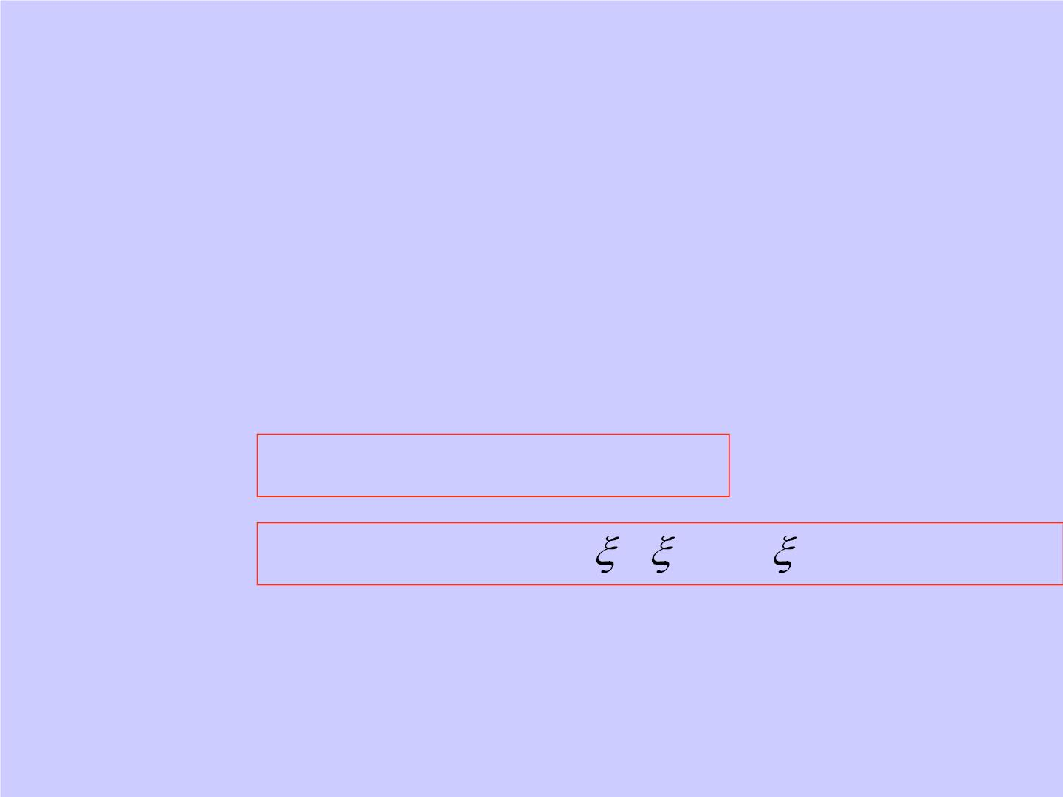
 x  1 0 0
 x 
 b  b


r1
1
     b 
   
 
 
11
12
1(nr)
 
   


x
0
1 0
 
x


   
 
b
b
b
r
2

 
2
   



,
,
.

21
,
22
, ,
2(nr)
.
   
 
 
 
   



  





   
   
   
   
   
 
 
 


0 1
x

b


b

x
0      
b
   
r
   


n
r1
r2
r(nr)
 x 
1
 
x
 

T
,
₁ 

2
b , b , , b , 1, 0, ,0 ,
    

 
11
21
r1

 
x
(i) , ,, 线性无关；
 
1 2
n r

n
 x 
(ii)任一解都可由 , ,, 线性表示。
1 2
nr
1
 
x
 
 

T

2
 

 
b , b , , b , 0, 0, ,1 .

nr
 
1(nr)
2(nr)
r(nr)

 
x
 , ,, 是解空间的一组基础解系。
 

n r
n
1 2

Slide 18

从推导过程可以看出：基础解系不惟一，但所含向量个数相等，都
等于 n - r(A).
综上有：
定理：若齐次线性方程 组的系数矩阵A的秩r(A)  r  n，
则它有基础解系，且基础解系所含解向量的个数为n  r。
必须牢记：基础解系所含向量的个数为
未知数个数减系数矩阵的秩。

Slide 19

必须牢记：基础解系所含向量的个数为
未知数个数减系数矩阵的秩。
推论1：对齐次线性方程组，有
若 r(A)=n 则方程组有惟一零解;
若 r(A)=r<n ，则方程组有无数多解，其通解为
k   k   k  .
1 1
2 2
nr nr
 , ,, 是解空间的一组基础解系。
1 2
nr

Slide 20
 x  2x  x  0,

1
2
3
例1：求方程组的通解

2x 3x  x  0,

1
2
3

4x  7x  x  0.
1
2
3
解：
1 2 1
 
1 2 1 1 2 1










A  2 3 1
 0 1 3  
 0 1 3







r 2r




4 7 1
2
1
0 1 3
0 0 0






1 0 5
1 0 5 
同解方程组为
 
x 1,




3
 0 1 3
 0 1  3
 
 x 5x , 
x  5,






 
1
3

1
0 0 0

0 0 0




 x 3x . x 3.


2
3
2
  
T
k  k(5, 3,1)^{T} .
通解为
基础解系为
( 5, 3,1) .

Slide 21
步骤：
(1) 写出系数矩阵 A 并对其作初等行变换化为行最简形式（同时得
到 r(A)，这样也就可以确定基础解系所含解向量的个数）；
(2) 由行最简形式确定真未知量和自由未知量并写出与原方程组同
解的方程组；
(3) 对自由未知量赋值，求出基础解系（有几个自由未知量，就应
赋几组值，将其视为向量组，它们是线性无关的）.

Slide 22
 x  x  x  x  0,

1
2
3
4
例2：求方程组的通解

x  x  x 3x  0,
1
2
3
4

x  x  2x  3x  0.

1
2
3
4
1 1 1 1
1 1 1 1



1 1 1 1









A  1 1 1  3





0 0 1 2
0 0 0 0

0 0 2 4 





 

1 1  2 3




0 0 1 2
 


1 1 0 1



x  x ,
 0 0 1  2
^{x}1 



2
4
同解方程组为


x  2x .

0 0 0 0

3
4
 x  1 0  x  1  
1
2
1
    ,      
, .
.
   
 
   
 
x 0 1
x
0
2
4  
       
 
3
 
基础解系为：₁
_{(1,1, 0, 0)}T ,
₂ 
(1, 0, 2,1) .
T 通解为k   k  .
1 1
2 2

Slide 23

练习
求方程组的通解
 x  x  x  x  x  0,
 x  x  2x  3x  0,

1
2
3
4
5
1
2
3
4
 3x  2x  x  x 3x  0,

   
 x 3x 6x x 0,

1
2
3
4
5

1
2
3
4
x  2x  2x  6x  0,
  
3x x 2x 15x 0,



2
3
4
5
1
2
3
4


5x  4x  3x  3x  x  0.
  
x 5x 10x 12x 0.



1
2
3
4
5
1
2
3
4

Slide 24
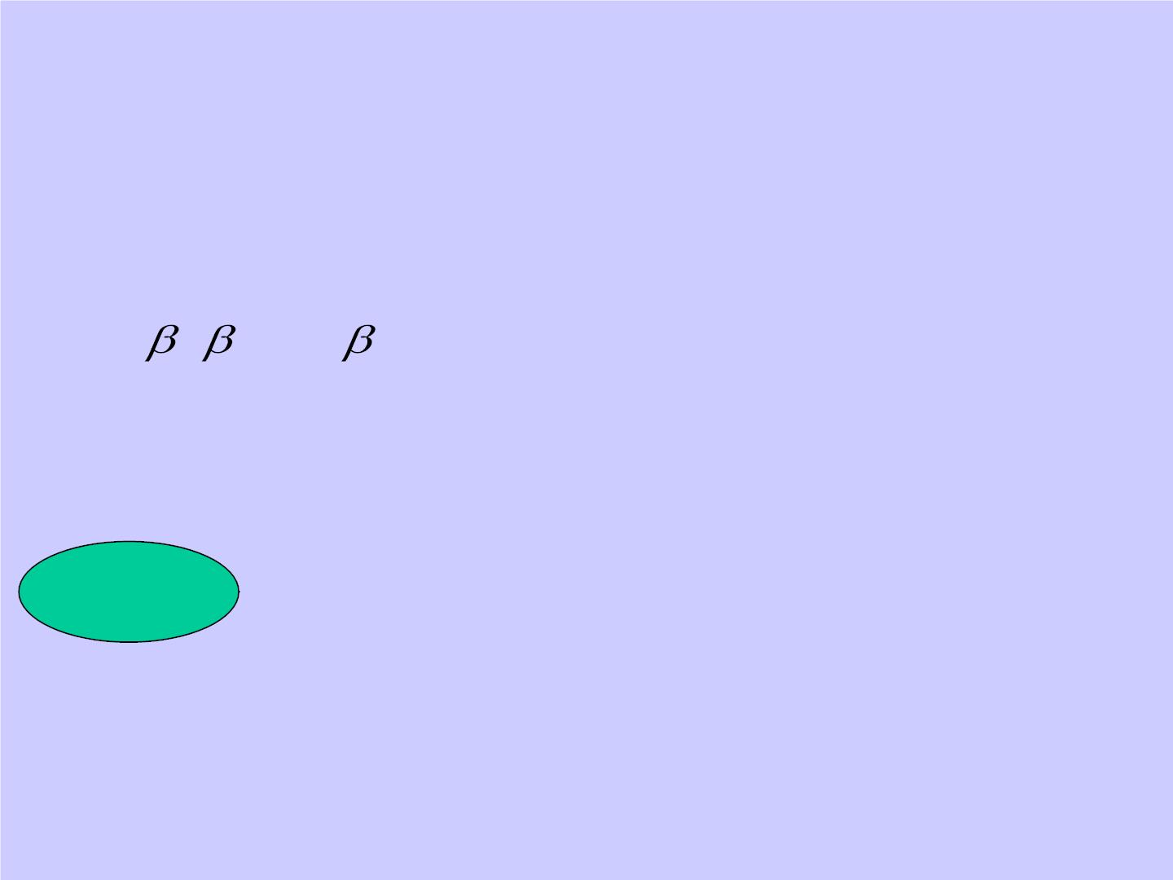
例3:
设A,B为n阶方阵且AB  O,证明r(A)  r(B)  n.
证 ： AB  O,    
设B ( , ),
1, 2,
n
则A_{i}  O,i 1, 2,,n.

, _{n}都是AX  O的解向量，
1, 2,
 ( )  ( ) 
 r(  ,  )  n  r(A) r A r B n
1, 2,
n
练习
设 为 阶方阵且  证明   
A n
2
A A, r(A) r(A E) n.
A(A E)  O. r(A)  r(A E)  r(A)  r(E  A)  r(E)  n.

Slide 25
推论2：n 元齐次线性方程组有非零解的充要条件是其系
数行列式为零。
n 元齐次线性方程组有非零解即有基础解系。。。

Slide 26
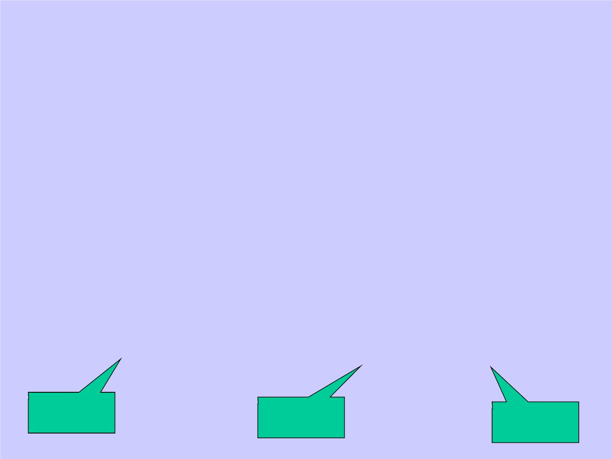
非齐次线性方程组

a x  a x  a x  b
11 1
12 2
1n n
1


a x  a x  a x  b
21 1
22 2
2n n
2
（1）




a x  a x  a x  b

m1 1
m2 2
mn n
m
 a a
a 
 

 x 
b

11
12
1n

1
1
 
 

a a  a
2n
   
a a  a

b
x
 
A 
21
22
 
2


X 
2
B

 
 






 
 
 
 


x
b
m1
m2
mn
 
 
n
m
系数矩阵
未知向量
常数向量

Slide 27

 a x  a x   a x  b ,


11 1
12 2
1n n
1
方程组的
代数形式

a x  a x  a x  b ,

a x  a x  a x  b .

21 1
22 2
2n n
2



m1 1
m2 2
mn n
m
非齐次
方程组
的导出组
AX  B
方程组的矩阵形式
AX  O
引
进
向
量
 a 
 a 
 a 
 b 
11
12
1n
1
 
 
 
 
a
a
,
a
b
 
 
 
 
₁ 
21
,
₂ 
22
,
n 
2n
,
 
2
,
 
 
 
 




 
 
 
 
a
a
b
a
 
 
 
 
m2
mn
m
m1
x   x   x   
方程组的向
量方程形式
1 1 2 2
n n

Slide 28

x  2x  1, x  2x  1, x  2x  1,






1
2

1
2

1
2
x  2x  3. x  3x  3. x  2x 1.


1
2
1
2
1
2
并非所有的非齐次线性方程组都有解，有解时，解的情况也不一样。
首要问题就是
非齐次线性方程组的有解判定
x   x   x   
1 1
2 2
n n
（1）
方程组（1）有解
  可由 , ,, 线性表示
1 2
n
{ , ,, }与{ , ,, ,}等价。
1
2
n
1
2
n
r( , ,, )=r( , ,, ,).
1
2
n
1
2
n
 A  ( , ,, , ),r(A)  r(A)
1 2
n
A  ( , ,, , )称为方程组(1)的增广矩阵.
1 2
n

Slide 29

非齐次线性方程组的解法
1.非齐次线性方程组的解的性质
性质1：非齐次方程组（1）的两个解的差是它的导出组的解。
   
A  B, A  B A(
) O.
1
2
1
2
性质2：非齐次方程组（1）的一个解与其导出组的一个解的和是
非齐次方程组（1）的解。
A  B, A  O  A( )  B.
2.非齐次线性方程组的通解
  
定理：
设是非齐次方程组的一个特解，1 2
, ,, 是其导
nr
出组的基础解系，
则非齐次方程组（1）的通解为


 k   k   k  ,
1 1
2 2
nr nr
k ,k ,,k 为任意常数，r  r(A).
1 2
nr

Slide 30

设₁为AX  B的任意一个解，
₁ *      
则  为  的解 即   
*
AX O , A(
*) O,
1
1
k k
k
,
1 1
2 2
nr nr
k k
₁ *      
k
.
1 1
2 2
nr nr

即非齐次方程组（1）的通解为

 k   k   k  .
1 1
2 2
nr nr
(i) r(A)  r(A)  n时，方程组（1）有惟一解；
推论：
(ii) r(A)  r(A)  n时，方程组（1）有无穷多解，其

通解为
  k   k   k 
1 1
2 2
nr nr
(iii) r(A)  r(A)时，方程组（1）无解。

Slide 31

 x  2x  x 1,
r(A)  r(A)
有解
例1：求解方程组

1
2
3
2x  3x  x  0,

1
2
3

4x  7x  x  2.
1
2
3


1 2 1  1






1 2 1  1 
1 2 1 1 
1 0 5 3




 




A  2 3 1  0


 


 


0 1 3 2


0 1 3 2
 
0 1 3 2
 
 




 

4 7 1 2


0 0 0 0
0 0 0 0


0 1 3 2











1 0 5  3
x  5x 3,



 
x 3,
 0 1 3 2
同解方程组为

1
3
 
x 0,
1


3


x  3x  2.



x 2,
0 0 0  0

2
3
2

特解为  (3, 2, 0)^{T} .
x  5x ,
x  5,
1
3
 
x 1,
  
所以 基础解系为
T


1
( 5, 3,1) .

x  3x ,
3

2
3

x 3,
2


 k.
通解为

Slide 32

 x  x  x  x  0,
练
习

1
2
3
4
r(A)  r(A)
有解
求方程组的通解
 x  x  x 3x 1,

1
2
3
4

x  x  2x  3x  1/ 2.
1
2
3
4
  
1 1 1 1 0

  
1 1 1 1 0





  
1 1 1 1 0

A  1 1 1  3 1




 0 0 2  4 1


 0 0 1  2 1/ 2




1 1  2 3 1/ 2








0 0
1 2 1/ 2


0 0 0 0 0


  

1 1 0 1 1/ 2


x  x  x 1/ 2,
 0 0 1  2 1/ 2 同解方程组为



1
2
4



x  2x 1/ 2.
0 0 0 0 0


3
4
x  x  0  x  x 1/ 2,



_{(1/ 2, 0,1/ 2, 0)}T .
2
4
特解为
1
3
x  x  x ,
 x  1 0  x  1 1
1
2
4
2

    ,  1 
, .
x  2x . x
     
0 1
     
x
0 2

           
3
4
4
3

   
通解为 k k .
  (1,1, 0, 0)^{T} , ₂ 
基础解系为：
T

(1, 0, 2,1) .
1
1 1
2 2

Slide 33

非齐次方程组的求解步骤
1.写出A，并将A化为梯形阵；从而求出 r(A)与r(A)以判
断是否有解;
如何确定？
2.在有解时，进一步将 A化为行最简形，确定真未知量与
自由未知量，并写出同解方程组；
3.先令自由未知量为零，求出真未知量的值，从而求出特
解；再给自由未知量取值，以求出基础解系；并写出
通解。
注意什么？

Slide 34

练习
求方程组的通解:
 x  x  2x 3x 1,
 2x  x  4x 3x  4,

1
2
3
4

1
2
3
4
 x 3x  6x  x  3,

x  x  x  3,

1
2
3
4

1
3
4

3x  x  2x 15x  3,

3x  x  x  2x  1 1,
1
2
3
4
1
2
3
4


 
x 5x 10x 12x 1.
57x  x 5x 6x  23.




1
2
3
4
1
2
3
4

Slide 35

含参数的方程组
2x  ax  x 1,

1
2
3
形如ax  x  x  2, 的方程组称为含参数的方程组。

1
2
3

4x 5x 5x  1
1
2
3
在求解方程组之前，要先确定参数值。——这是准则。
而参数值的确定，要依据有解的条件即：
r(A)  r(A).
一般而言，有两种方法确定参数值。
一种是行列式法， 另一种是初等变换法。

Slide 36

2x  ax  x 1,

1
2
3
例1 a 为何值时，方程组ax  x  x  2, 无解、有惟一解、

1
2
3

4x 5x 5x  1
1
2
3
有无穷多解？并在有解时求其解 .
2 a 1
解 方程组的系数行列式 a 1 1  (a 1)(5a  4),
4 5 5
4
故当a 1且 a   时，方程组有惟一解.
5
4
当 a 1 时，原方程组为
2x  x  x 1,
 x  x  x  2,
当 a   时，原方程组为
5
10x 4x 5x  5,

1
2
3
－

1
2
3
1
2
3
4x 5x 5x  10,


1
2
3

4x  5x 5x  1.
   
4x 5x 5x 1.
1
2
3

1
2
3

Slide 37
2x  x  x 1,

1
2
3
当 a 1 时 x  x  x  2,


1
2
3

4x 5x 5x  1.
1
2
3
对其增广矩阵施行初等行变换化为：
 
2 1 1
1  1 1 1
 

2  1 0 0
 


1




2  0 1 1 1  0 1 1 1,
 1 1 1



 
4 5 5  1
 
 

0 0 0  0
 
0 0 0  0

因此，当a 1时，原方程组有无穷多组解，其通解为

T

T
(1, 1,0) k( 0 ,1,1) （k 为任意实数）.

Slide 38

10x 4x 5x  5,
－
4

1
2
3
当 a   时 4x 5x 5x  10,

5

1
2
3

4x 5x 5x  1.
1
2
3
对其增广矩阵施行初等行变换化为：
  
10 4 5
5 10  4 5
 


5


 4 5 5 10   4 5 5 10,
 
4 5 5  1

 


 
0 0 0  9

4
由此可知当a   时，原方程组无解.
5
也可直接指出第2和第3个方程式不可能同时成立的，故无解。

Slide 39

练习
设有齐次线性方程组
(1 a)x  x   x  0,


1
2
n

2x  (2  a)x   2x  0,
1
2
n


(n 2)



nx  nx  (n  a)x  0.

1
2
n
当 a 取何值时，该方程组有非零解?

Slide 40
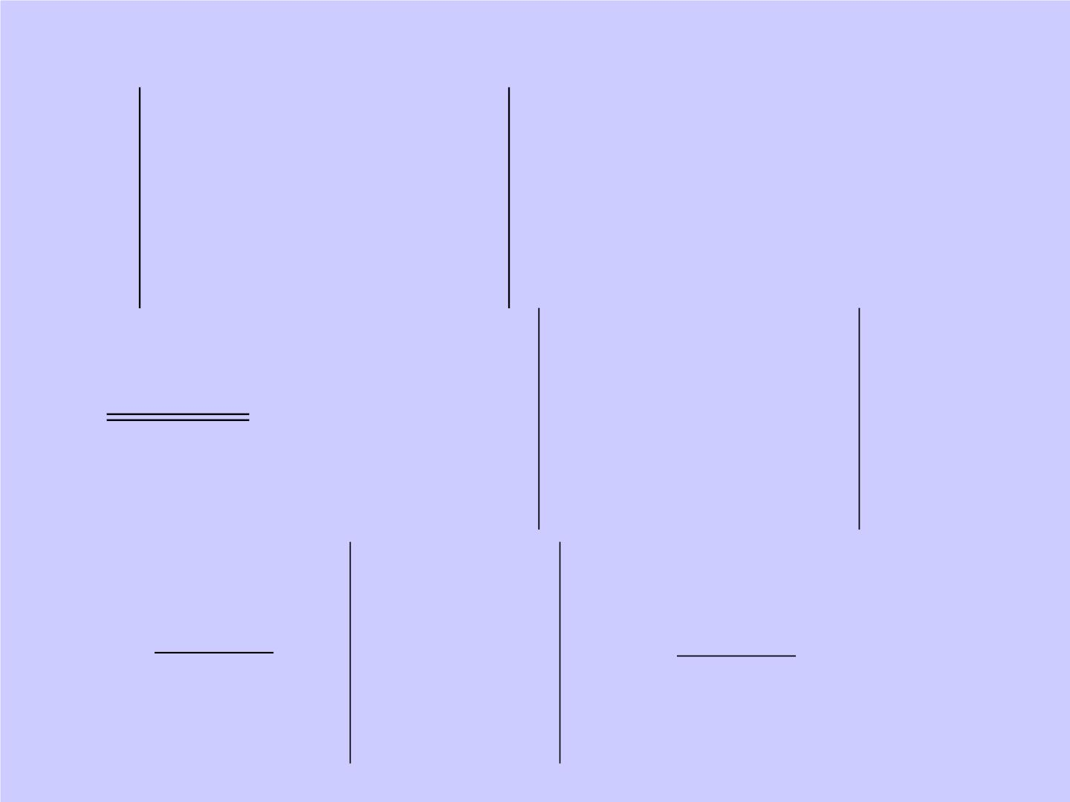
方程组的系数行列式为
1 a 1  1
2 2  a  2
D 

  
n n  n  a
1 1  1
2 2  a  2
r r r
1
2
n
(1 2  n  a)
 

n n  n  a
1 1  1

0 a  0
n(n 1) 

n(n 1) 


 a

_{ an}₁
 a
.


 2

 

 2

0 0  a

Slide 41

n(n 1)
故当a  0或 a  
时方程组有非零解.
2
 1 1

   
 1   0 
   
当a  0 时: 0 ,, .

   
   

0
   
0
1
   
1
 
2
 
n(n 1)
 
当a  
时: 3 .
2
 
 

 
n
 

Slide 42

    
2x x x 2,

1
2
3
例2  为何值时，方程组 x  2x  x  ,

1
2
3

   
x x 2x
2
1
2
3
有解？并在有解时求其通解.

    
2 1 1  2
解 A  1 2 1  
0 0 0

2
2





 ^{r} r r r r
1
2
, 
3 3
2

1  2 1 








  
1 1 2
0 3 3  ²  

2



 
1 2 1 
 


2



 0 1 1 
，


3


 ²
  2

0 0 0


当
2
2 0即 1或 2时，方程组有解.
       

Slide 43

1 2 1

 

2 1 1  2




 



2

A  1 2 1    0 1 1 
，



3


  
1 1 2


2



 
  

0 0 0
2
2

1  2 1  1
1 0 1  1
 
 
 1时，A  0 1 1  0  0 1 1  0，





 


0 0 0  0
 
0 0 0  0

1 1
   
故通解为 0  k1, k C.
   
0
1
   

Slide 44

1 2 1

 

2 1 1  2




 



2

A  1 2 1    0 1 1 
，



3


  
1 1 2


2



 
  

0 0 0
2
2

1  2 1   2
1 0 1  2
 
 
  2时，A  0 1 1  2  0 1 1  2，





 


0 0 0  0
 
0 0 0  0

2 1
   
故通解为 2  k 1 , k C.
   
   
0 1
   

Slide 45

问题
例2能用行列式法做吗？为什么？
    
2x x x 2,

1
2
3
例2  为何值时，方程组 x  2x  x  ,

1
2
3

   
x x 2x
2
1
2
3
有解？并在有解时求其通解.

Slide 46
练习
 x  x  2x  3x 1,

1
2
3
4

x 3x  6x  x  3,
1
参数 a,b 为何值时，方程组

2
3
4

3x  x  ax 15x  3,
1
2
3
4

x 5x 10x 12x  b
1

2
3
4
有惟一解、无解、有无穷多解？

Slide 47

 1 2 2 3 1 1 1 2 3

1 





1 3 6 1  3 
3 1 a 15  3
1 5 10 12  b
0 2 4  2  2
0  4 a 6 6  0
0 6 12 9  b 1




A 












 
1 1 2 3

1 



0 1 2 1  1
0 0 a  2 2  4
0 0 0 3  b  5



.







故当a  2时方程组有惟一解.

Slide 48

当a  2时,
1 1 2 3

1 
 1 2 2 3 1





0 1 2
 
1 3 6 1  3
3 1 a 15  3
1 5 10 12  b
1
1 
A 




.
0 0 a  2 2  4
0 0 0 3  b 5













1 1 2 3

1  1 1 2 3

1 

 

0 1 2 1  1
0 0 0 2  4
0 0 0 3  b  5
0 1 2 1  1
0 0 0 1  2
0 0 0 0  b 1


 


,

 
 
 





故当b 1时方程组无解；当b 1时，方程组有无穷多组解.
综上所述，当 a  2 时方程组有惟一解.
当 a  2,b 1 时，方程组无解；
当 a  2,b 1 时，方程组有无穷多组解.

